Slide 1
Konzeptorientierung – Option 2
Darstellungen verknüpfen
…um mathematische Konzepte zu vermitteln.

Slide 2
DigitUS-Projekt
Lizenzhinweis
Dieser Foliensatz „Konzeptorientierung – Option 2: Darstellungen verknüpfen um mathematische Konzept zu vermitteln“ wurde im Rahmen des Projekts DigitUS von Stefan Ufer, Timo Kosiol, Matthias Mohr und Christian Lindermayer und erstellt und ist als CC-BY-SA4.0 lizensiert.
Einen Überblick über alle Materialien im DigitUS-Projekt findet sich im Einführungskapitel.
Eine ausführliche Darstellung der Inhalte der Präsentation findet sich in der Handreichung für Mathematik-Lehrkräfte.

Slide 3
Darstellungen verknüpfen
Acevedo Nistal et al. (2009)
Grundidee
Was ist das?
Mathematische Konzepte können in verschiedenen Darstellungen erfahren werden (Symbole, Graphen, Tabellen, didaktische Arbeitsmittel, konkrete Modelle,…).
Verschiedene Darstellungen heben bestimmte Eigenschaften und Betrachtungsmöglichkeiten unterschiedlich stark heraus.
Warum ist das wichtig?
Flexibel zwischen Darstellungen wechseln zu können, gibt den Lernenden die Möglichkeit, neue Aspekte eines Konzepts an einer neuen Darstellung zu erkennen und beim Problemlösen zu nutzen. z.B. Was sehe ich gut am Term einer linearen Funktion, was am Graphen, was an einer Wertetabelle?
Zusammenhänge zwischen Darstellungen zu kennen und nutzen zu können gehört dazu ein mathematisches Konzept zu „verstehen“. z.B. Was passiert im Graphen/in der Wertetabelle, wenn ich die Steigung/den Achsenabschnitt einer linearen Funktion um 1 erhöhe?
Wie kann man damit im Unterricht umgehen?
Wesentlich ist, dass die Lernenden…
...Konzepte in verschiedenen Darstellungen lesen, darstellen und zwischen ihnen übersetzen …
…aber noch mehr, dass sie Zusammenhänge zwischen verschiedenen Darstellungen analysieren, beschreiben und zur Begründung nutzen.

Slide 4
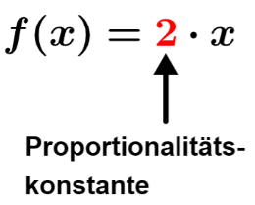
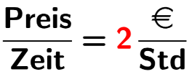
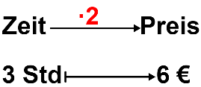
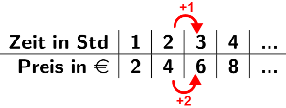
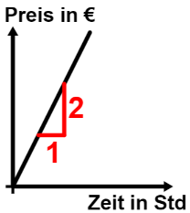
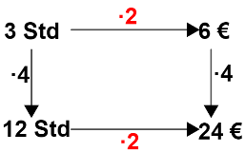
Darstellungen verknüpfen
Beispiel: Ein Konzept, verschiedene Darstellungen
Beispiel: Proportionalitäten
Unterschiedliche Darstellungen heben unterschiedliche Eigenschaften heraus.
Proportionalitätskonstante
Quotientengleichheit
Verhältnisgleichheit
Form des Graphen
…
Dies geschieht auf unterschiedliche Art.
z.B. symbolisch mit Variablen
z.B. symbolisch anhand von Einzelwerten
z.B. anhand von Längen (im Graphen)
…
2€ pro Stunde

Slide 5
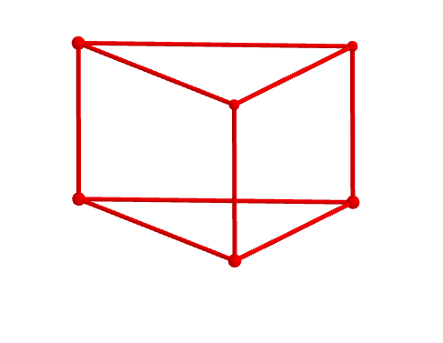
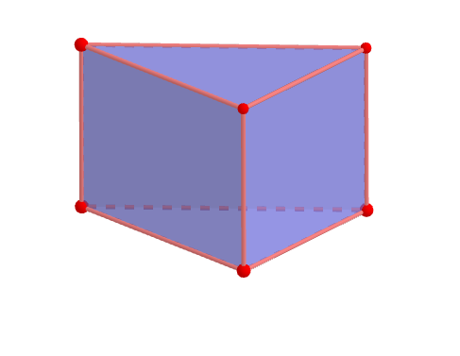
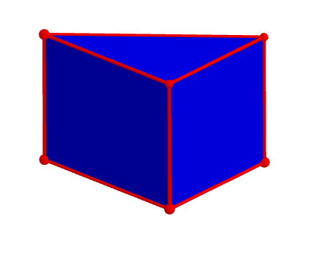
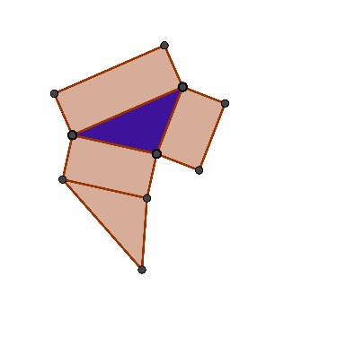
Darstellungen verknüpfen
Beispiel: Ein Konzept, verschiedene Darstellungen
Beispiel: Prisma
Unterschiedliche Darstellungen heben unterschiedliche Eigenschaften heraus.
z.B. Oberflächen, Winkel, Länge, Diagonalen,…
Je nach Problemstellung sind unterschiedliche Darstellungen hilfreich, um an Aufgaben oder Lernzielen zu arbeiten.
z.B. Eigenschaften, Flächeninhalte, Winkel und Seitenlängen,…
Kantenmodell
Flächenmodell
Vollmodell
Sprachliche Beschreibung
Netz(e)
Mein Körper hat als Oberflächen zwei Dreiecke und drei Rechtecke.

Slide 6
Darstellungen verknüpfen
Acevedo Nistal et al. (2009)
Kriterien: Darstellungen im Unterricht
Darstellungen werden adäquat verwendet, wenn…
…sie den Lernenden vertraut sind, oder ihre Verwendung im Unterricht eingeführt wird (Darstellen, Interpretieren, Übersetzen).
…sie so ausgewählt werden, dass die zentralen Einsichten an ihnen klar erkennbar sind.
…die Lernenden analysieren, wie eine bestimmte Eigenschaft in verschiedenen Darstellungen sichtbar wird, und wie sich eine Veränderung in einer Darstellung auf eine andere Darstellung auswirkt.
…beim Lösen eines Problems besprochen wird, welche Darstellung besonders hilfreich ist.
…je nach Situation unterschieden wird, ob Genauigkeit und Exaktheit, oder schnelle aussagekräftige Skizzen wichtig sind.
Darstellungen werden von Lernenden produktiv genutzt, wenn…
…sie selbst eine passende Darstellungsform wählen, um ein bestimmtes Problem zu lösen, eine bestimmte Sache zu erklären,…
…(ggf. verschiedene) Lernende anhand unterschiedlicher Darstellungen zu unterschiedlichen Lösungswegen kommen.

Slide 7
Darstellungen verknüpfen
Acevedo Nistal et al. (2009); Baumert et al. (2010); Jordan et al. (2008); Drollinger-Vetter (2011)
Forschungsstand
Perspektive: Unterrichtsqualität
Aussagekräftige Maße für Unterrichtsqualität berücksichtigen wie Darstellungen im Unterricht verwendet werden.
Die meisten Mathematikaufgaben im Unterricht berücksichtigen höchstens eine Darstellung. Das Wechseln oder der Vergleich von Darstellungen ist sehr selten.
Perspektive: Nutzung von Darstellungen durch Lernende
Welche Darstellung jeweils gut geeignet ist, hängt ab von…
…der Art der Aufgabe.
…den Anforderungen in der jeweiligen Situation (z.B. Genauigkeit, Geschwindigkeit,…).
…Präferenzen der Lernenden zur Nutzung einzelner Darstellungen.
…dem individuellen Wissen der Lernenden zur Darstellung und deren Nutzung.
…ihrem Wissen über die Vor- und Nachteile einzelner Darstellungen für verschiedene Aufgabentypen.

Slide 8
Darstellungen verknüpfen
Beispiel Proportionale Funktionen (Funktionstyp einführen)
Kein Verknüpfen von Darstellungen
Es wird weitgehend nur mit der symbolischen Darstellung (oder: dem Graphen) von proportionalen Funktionen gearbeitet.
(Kein) Adäquates Verknüpfen von Darstellungen
Ob eine Funktion proportional ist oder nicht seht ihr immer am Besten, wenn Ihr den Graphen zeichnet.
Woran sieht man denn im Graphen [in der Tabelle, am Funktionsterm], ob diese Funktion proportional ist oder nicht?
Lege eine Wertetabelle für diese drei proportionalen Funktionen mit unterschiedlichen Steigungen an.
Lege eine Wertetabelle für eine proportionale Funktion an. Wenn ich diese Zahl [Steigung] im Funktionsterm um eins größer mache, wie verändert sich dann die Tabelle [bzw. der Graph]?
Gib die Steigung der proportionalen Funktionen an! [verschiedene Funktionen in verschiedenen Darstellungen]
Angenommen, ich will die Steigung einer [proportionalen] Funktion bestimmen. In welcher Darstellung geht das am einfachsten? Wie?
Jetzt macht bitte alle eine Tabelle zu diesen Funktionstermen und zeichnet die Graphen dazu.
Können wir uns schon am Funktionsterm (ohne Tabelle) überlegen, wie der Graph aussehen muss?
Graphen müssen immer ganz exakt gezeichnet sein. Trotzdem sind sie natürlich immer ungenau.
Müssen wir den Graphen bei dieser Aufgabe genau zeichnen, oder reicht uns eine Skizze?

Slide 9
Darstellungen verknüpfen
Einordnung
Inwiefern analysieren die Lernenden wirklich Verknüpfungen zwischen Darstellungen?
Wie kann ich eine verstärkte Darstellungsverknüpfung anregen?
Ausgangslage
Material & Idee
Planung der Umsetzung
Voraus-setzungen
der SuS
Aufträge
Prozess- unter-stützung
angestrebte Lern-aktivitäten
Einbettung
im Unterricht
Diskussion von Lösungen
Ziele für die Aktivität
Werkzeuge & Medien
Lösungen beobachten
Wie unterstützen bzw. fordern (digitale) Medien die Darstellungsverknüpfung?
Wie stelle ich fest, dass die Lernenden wirklich Darstellungen verknüpfen?

Slide 10
Darstellungen verknüpfen
Anwendung
Sie möchten im Unterricht lineare Ungleichungen behandeln wie z.B.
$$2x+5<3+3x$$
Stellen Sie diese Ungleichung auf möglichst viele unterschiedliche Arten dar.
Lässt sich auch die folgende Ungleichung in den verschiedenen Arten darstellen?
$$2x+5<2(3+x)$$
Formulieren Sie einen Arbeitsauftrag, anhand dessen Lernende die Bedeutung des Begriffs „Lösung einer Ungleichung“ in den verschiedenen Darstellungen erarbeiten.
Formulieren Sie einen Arbeitsauftrag, den Lernende mit verschiedenen Darstellungen lösen können.
Wie könnten digitale Medien genutzt werden, um verschiedene Darstellungen miteinander zu verknüpfen?
Anwendung
Nutzen Sie gerne die verlinkte Vorlage.

Slide 11
Darstellungen verknüpfen
Anwendung – mögliche Lösung
Mögliche Darstellungen
Zwei lineare Funktionsgraphen zu beiden Seiten.
Alternativ: Balkendiagramme mit paarweisen Balken für beide Seiten für verschieden Werte von x.
Tabelle mit drei Zeilen/Spalten für die Werte von x, rechter Seite und linker Seite.
Zahlenstrahl, an dem die Werte in verschiedenen Farben markiert sind, bei denen die rechte (bzw. die linke) Seite größere Werte annimmt.
Möglicher Arbeitsauftrag
Überlege ohne zu rechnen, ob sehr große Zahlen (oder negative Zahlen mit sehr großem Betrag) in der Lösungsmenge der Gleichung sind. Wie kannst Du Dir die Gleichung am Besten vorstellen, um das herauszubekommen?

Slide 12
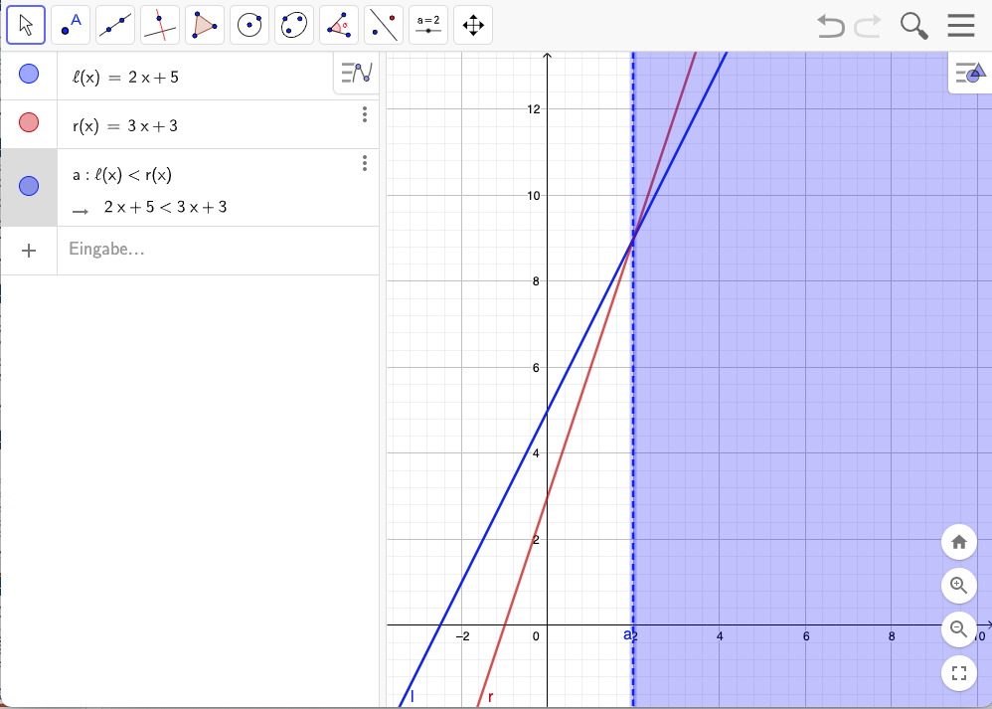
Darstellungen verknüpfen
App GeoGebra: https://www.geogebra.org/
Anwendung – mögliche Lösung
Digitale Medien zur Darstellungsverknüpfung
z.B. Darstellung beider Seiten der Ungleichung als Tabelle und Graph in GeoGebra/Tabellenkalkulationsprogramm.
Wie kann man die Fälle „leere Lösungsmenge“ und „alle Zahlen sind Lösungen“ anhand der verschiedenen Darstellungen erkennen?
Wie kann man schnell erkennen, ob die Lösungsmenge sehr große positive (oder sehr kleine negative) Zahlen enthält?

Slide 13
Quellen und Literaturverzeichnis
Literatur
Baumert, J., Kunter, M., Blum, W., Brunner, M., Voss, T., Jordan, A., Klusmann, U., Krauss, S., Neubrand, M. & Tsai, Y.M.(2010). Teachers’ Mathematical Knowledge, Cognitive Activation in the Classroom, and Student Progress. American Educational Research Journal, 47(1), 133-180.
Drollinger-Vetter, B. (2011). Verstehenselemente und strukturelle Klarheit. Fachdidaktische Qualität der Anleitung von mathematischen Verstehensprozessen im Unterricht. Waxmann: Münster.
Jordan, A., Krauss, S., Neubrand, M., Blum, W., Baumert, J., Brunner, M. & Kunter, M. (2008). Aufgaben im COACTIV-Projekt: Zeugnisse des kognitiven Aktivierungspotentials im deutschen Mathematikunterricht. Journal für Mathematik-Didaktik, 29(2), 83-107.
Acevedo Nistal, A., Van Dooren, W., Clarebout, G., Elen, J. & Verschaffel, L. (2009). Conceptualising, investigating and stimulating representational flexibility in mathematical problem solving and learning: a critical review. ZDM, 41(5), 627-636.

Slide 14
Quellen und Literaturverzeichnis
Bilder
Titelfolie: Bild von Free-Photos auf Pixabay: https://pixabay.com/images/id-1246209/
Arbeitsauftrag: Bild von Free-Photos auf Pixabay: https://pixabay.com/images/id-918449/
Alle Bilder lizensiert unter CC-BY-SA 4.0

